Slide 1


XE CHỞ BÊ TÔNG
BÀI GIẢNG HUẤN LUYỆN AN TOÀN LAO ĐỘNG
BẢN QUYỀN THUỘC AN TOÀN NAM VIỆT

Slide 2
Một số vụ tai nạn lao động khi vận hành xe chở bê tông
Việc vận hành xe chở bê tông (concrete truck) là một công việc đòi hỏi sự cẩn trọng và kỹ năng chuyên môn cao từ phía lái xe:
  Tai nạn do sự mất kiểm soát của xe
  Tai nạn khi đổ bê tông
  Tai nạn do tải trọng quá khổ
  Nguy cơ về sức khỏe của lái xe
  Tai nạn giao thông

Slide 3
Tóm tắt bài học
1. Giới thiệu
2. Thành Phần Và Chức Năng Của xe chở bê tông
3. Kiểm tra và bảo trì an toàn trước khi vận hành xe chở bê tông
4. Quy trình vận hành an toàn xe chở bê tông
5. Đánh giá rủi ro và quản lý mối nguy khi vận hành xe chở bê tông
6. Các yếu tố ảnh hưởng đến an toàn lao động khi vận hành xe chở bê tông
7. Đào tạo an toàn lao động về kỹ năng vận hành xe chở bê tông
8. Ý nghĩa của an toàn lao động trong việc vận hành xe chở bê tông

Slide 4
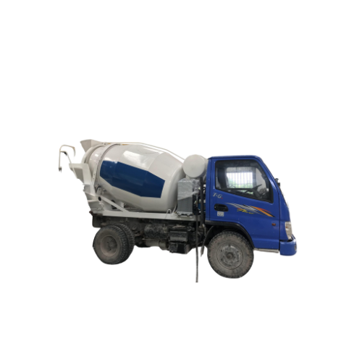
Giới thiệu
A. Tổng quan về tầm quan trọng của an toàn lao động khi vận hành xe chở bê tông
An toàn lao động là một yếu tố vô cùng quan trọng trong việc vận hành xe chở bê tông. Đầu tiên và quan trọng nhất, nó ảnh hưởng đến sức khỏe và tính mạng của lái xe và những người xung quanh.
Tai nạn lao động có thể gây ra hậu quả nghiêm trọng không chỉ cho cá nhân mà còn cho gia đình và cộng đồng nói chung.

Slide 5
Giới thiệu
B. Các giao thức và quy định an toàn quan trọng khi vận hành xe chở bê tông
Đảm bảo thiết bị an toàn hoạt động đúng cách: Trước khi khởi động, lái xe cần kiểm tra kỹ lưỡng các thiết bị an toàn như hệ thống phanh, hệ thống treo, đèn chiếu sáng và còi báo hiệu để đảm bảo chúng hoạt động đúng cách.
Tuân thủ tải trọng và kích thước phù hợp: Việc tuân thủ tải trọng và kích thước cho phép của xe là rất quan trọng để tránh nguy cơ mất kiểm soát do quá tải, cũng như đảm bảo tuân thủ các quy định về giao thông.

Slide 6
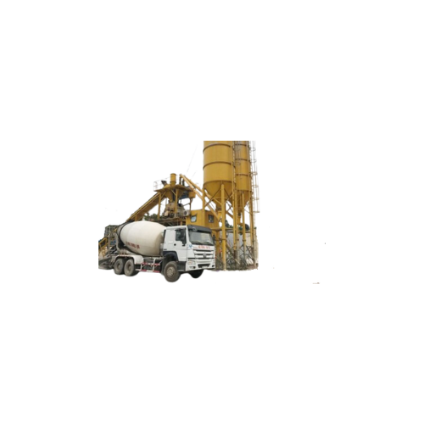
Thành Phần Và Chức Năng Của xe chở bê tông
A. Các thành phần khác nhau của xe chở bê tông:
Thùng chứa bê tông: Thùng chứa bê tông là phần chính của xe, nơi chứa và vận chuyển bê tông từ nhà máy đến công trình xây dựng.
Hệ thống trộn bê tông: Hệ thống trộn bê tông bao gồm các bộ phận như trục trộn, cánh quạt và hệ thống truyền động để trộn bê tông trong thùng chứa.

Slide 7
Thành Phần Và Chức Năng Của xe chở bê tông
B. Cấu trúc và nguyên lý hoạt động của xe chở bê tông:
Xe chở bê tông là một loại xe chuyên dụng được thiết kế để chở và phân phối bê tông từ nhà máy sản xuất đến các công trình xây dựng. Cấu trúc của xe chở bê tông thường bao gồm một thùng chứa bê tông lớn nằm phía sau xe, có thể quay theo trục để trộn bê tông trong quá trình vận chuyển.
Thùng chứa này thường được làm từ vật liệu chịu nhiệt như thép không gỉ hoặc thép carbon.

Slide 8
Thành Phần Và Chức Năng Của xe chở bê tông
C. Ứng dụng trong ngành xây dựng của xe chở bê tông:
Tiết kiệm thời gian và công sức: Xe chở bê tông giúp tiết kiệm thời gian và công sức cho các công nhân xây dựng bằng cách vận chuyển bê tông trực tiếp từ nhà máy sản xuất đến công trình xây dựng, loại bỏ bước trộn bê tông tại chỗ.
Đảm bảo chất lượng bê tông: Việc sử dụng xe chở bê tông giúp đảm bảo chất lượng của bê tông thông qua việc trộn và vận chuyển bê tông trong môi trường kiểm soát được.

Slide 9
Thành Phần Và Chức Năng Của xe chở bê tông
D. Những rủi ro liên quan đến việc vận hành xe chở bê tông:
Nguy cơ tai nạn giao thông: Xe chở bê tông thường di chuyển trên đường cao tốc hoặc trong các khu vực đô thị đông đúc. Sự chậm trễ, thiếu quan sát hoặc thiếu tập trung có thể dẫn đến tai nạn giao thông nghiêm trọng, không chỉ ảnh hưởng đến lái xe mà còn đe dọa an toàn của người đi đường.
Nguy cơ mất kiểm soát và lật xe: Việc vận hành xe chở bê tông trên địa hình không bằng phẳng hoặc trong điều kiện thời tiết xấu có thể gây ra nguy cơ mất kiểm soát và lật xe, đặc biệt là khi thùng chứa bê tông không được phân phối trọng lượng đều.

Slide 10
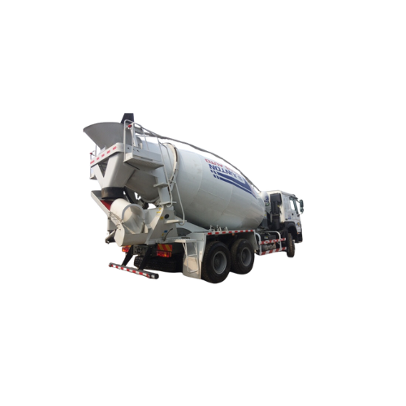
Kiểm tra và bảo trì an toàn trước khi vận hành xe chở bê tông
A. Kiểm tra an toàn trước khi vận hành xe chở bê tông
Kiểm tra hệ thống phanh: Đảm bảo hệ thống phanh hoạt động đúng cách bằng cách kiểm tra áp lực phanh và độ cứng của pedan phanh. Nếu cần, thêm dầu phanh hoặc thay thế bộ phận hỏng hóc để đảm bảo hiệu suất phanh tối ưu.
Kiểm tra hệ thống lái xe: Đảm bảo hệ thống lái xe hoạt động một cách mượt mà và không có hiện tượng lỏng lẻo. Kiểm tra cả bánh lái và hệ thống treo để đảm bảo sự ổn định khi vận hành trên đường.

Slide 11
Kiểm tra và bảo trì an toàn trước khi vận hành xe chở bê tông
B. Hướng dẫn bảo trì xe chở bê tông định kỳ
Kiểm tra dầu và lọc dầu: Đảm bảo rằng dầu động cơ và các lọc dầu đều được thay đổi đúng kỳ hạn nhằm duy trì sự hoạt động mượt mà của động cơ và bảo vệ nó khỏi các hỏng hóc có thể xảy ra.
Kiểm tra hệ thống phanh: Kiểm tra và thay thế bất kỳ bộ phận hỏng hóc trong hệ thống phanh như bốt phanh và ống dẫn dầu phanh để đảm bảo hiệu suất phanh tối ưu.

Slide 12
Quy trình vận hành an toàn xe chở bê tông
A. Hướng dẫn từng bước về quy trình vận hành xe chở bê tông an toàn:
Kiểm tra xe trước khi khởi hành: Trước khi khởi động, hãy kiểm tra kỹ lưỡng các hệ thống của xe như phanh, hệ thống lái, hệ thống treo và hệ thống điện để đảm bảo chúng hoạt động đúng cách.
Đảm bảo tải trọng và kích thước phù hợp: Xác định và tuân thủ tải trọng và kích thước phù hợp của xe chở bê tông để tránh nguy cơ quá tải và đảm bảo tuân thủ các quy định về giao thông.

Slide 13
Quy trình vận hành an toàn xe chở bê tông
B. Các biện pháp xử lý khẩn cấp và cơ chế ứng phó sự cố khi vận hành xe chở bê tông:
Ngừng xe và đảm bảo an toàn: Trong trường hợp xảy ra sự cố, lái xe nên ngừng xe ngay lập tức và đảm bảo an toàn cho mọi người trong và xung quanh xe bằng cách bật đèn cảnh báo và đặt biển báo nguy hiểm.
Báo cáo sự cố và yêu cầu sự giúp đỡ: Lái xe nên báo cáo sự cố cho bộ phận quản lý hoặc cơ quan chức năng và yêu cầu sự giúp đỡ nếu cần thiết.

Slide 14
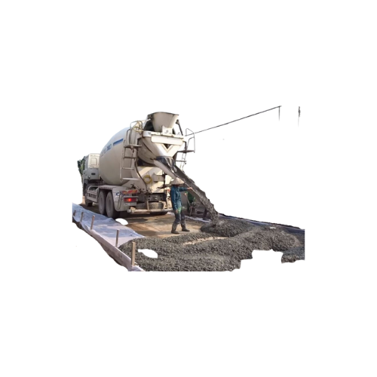
Đánh giá rủi ro và quản lý mối nguy khi vận hành xe chở bê tông
A. Nhận diện các rủi ro, mối nguy hiểm tiềm ẩn trong vận hành xe chở bê tông:
Nguy cơ tai nạn giao thông: Xe chở bê tông thường có kích thước lớn và trọng lượng nặng, dễ gây ra tai nạn khi vận hành trên đường phố, đặc biệt là trong điều kiện giao thông tắc nghẽn hoặc trời mưa.
Rủi ro mất kiểm soát và lật xe: Trọng lượng lớn của bê tông trong thùng chứa có thể làm cho xe trở nên không ổn định, đặc biệt là khi vận hành trên địa hình đồi núi hoặc đường cong.

Slide 15
Đánh giá rủi ro và quản lý mối nguy khi vận hành xe chở bê tông
B. Các chiến lược phòng ngừa mối nguy hiệu quả khi vận hành xe chở bê tông:
1. Kiểm tra và bảo dưỡng định kỳ xe chở bê tông để việc vận hành an toàn
  Kiểm tra hệ thống phanh: Đảm bảo rằng hệ thống phanh hoạt động hiệu quả bằng cách kiểm tra độ mòn của bốt phanh và độ cứng của pedan phanh, cũng như kiểm tra áp suất của dầu phanh.
  Kiểm tra hệ thống lái và treo xe: Kiểm tra hệ thống lái và các phần treo để đảm bảo chúng không bị lỏng lẻo và hoạt động một cách mượt mà, giúp duy trì sự ổn định và kiểm soát của xe trên đường.

Slide 16
Đánh giá rủi ro và quản lý mối nguy khi vận hành xe chở bê tông
B. Các chiến lược phòng ngừa mối nguy hiệu quả khi vận hành xe chở bê tông:
2. Tuân thủ các quy định an toàn lao động để việc vận hành an toàn xe chở bê tông an toàn
  Đào tạo và cấp phát trang thiết bị bảo hộ cá nhân: Tất cả nhân viên liên quan đến việc vận hành xe chở bê tông cần được đào tạo về an toàn lao động và cung cấp đầy đủ trang thiết bị bảo hộ cá nhân như mũ bảo hiểm, găng tay, và áo chống nắng.
  Tuân thủ quy trình đổ bê tông an toàn: Mọi người liên quan đến quá trình đổ bê tông cần phải tuân thủ quy trình an toàn như đảm bảo vị trí an toàn, sử dụng thiết bị bảo hộ và giảm thiểu nguy cơ tai nạn lao động.

Slide 17
Đánh giá rủi ro và quản lý mối nguy khi vận hành xe chở bê tông
B. Các chiến lược phòng ngừa mối nguy hiệu quả khi vận hành xe chở bê tông:
3. Xác định và đánh dấu vùng an toàn khi vận hành xe chở bê tông
  Xác định vùng an toàn xung quanh xe: Trước khi bắt đầu vận hành, hãy xác định và đánh dấu rõ ràng các vùng an toàn xung quanh xe, bao gồm cả phía trước, phía sau và hai bên xe. Đảm bảo không có ai hoặc vật thể nào ở gần vùng này để tránh tai nạn.
  Vùng an toàn khi đổ bê tông: Khi đổ bê tông, hãy xác định vùng an toàn xung quanh thùng chứa bê tông và đánh dấu rõ ràng để ngăn người khác tiếp cận và giảm thiểu nguy cơ va chạm hoặc tràn bê tông.

Slide 18
Đánh giá rủi ro và quản lý mối nguy khi vận hành xe chở bê tông
B. Các chiến lược phòng ngừa mối nguy hiệu quả khi vận hành xe chở bê tông:
4. Sử dụng thiết bị bảo hộ cá nhân khi vận hành xe chở bê tông
  Mũ bảo hiểm: Mũ bảo hiểm cần được đội khi lái xe chở bê tông để bảo vệ đầu khỏi các nguy cơ va đập và rơi vật liệu từ trên cao.
  Kính bảo hộ: Sử dụng kính bảo hộ để bảo vệ mắt khỏi các vật liệu hoặc hóa chất có thể gây tổn thương khi vận hành xe chở bê tông.

Slide 19
Đánh giá rủi ro và quản lý mối nguy khi vận hành xe chở bê tông
B. Các chiến lược phòng ngừa mối nguy hiệu quả khi vận hành xe chở bê tông:
5. Quy trình khẩn cấp và phản ứng trong trường hợp sự cố khi vận hành xe chở bê tông
  Ngừng xe và đảm bảo an toàn: Lái xe cần dừng ngay lập tức và đảm bảo an toàn cho mọi người bằng cách bật đèn cảnh báo và đặt biển báo nguy hiểm.
  Báo cáo sự cố và yêu cầu sự giúp đỡ: Lái xe cần báo cáo sự cố cho cơ quan chức năng và yêu cầu sự giúp đỡ nếu cần thiết.

Slide 20
Đánh giá rủi ro và quản lý mối nguy khi vận hành xe chở bê tông
B. Các chiến lược phòng ngừa mối nguy hiệu quả khi vận hành xe chở bê tông:
6. Tham gia các khóa học an toàn lao động khi vận hành xe chở bê tông
  Huấn luyện an toàn vệ sinh lao động không chỉ là yêu cầu pháp lý mà còn là cam kết đối với sự an toàn và sức khỏe của người lao động.
  Nó giúp nhân viên nhận biết và đối phó với các nguy cơ và tình huống nguy hiểm, từ đó giảm thiểu tai nạn, thương tích hoặc tử vong trong công việc hàng ngày.

Slide 21

Các yếu tố ảnh hưởng đến an toàn lao động khi vận hành xe chở bê tông
A. Điều kiện thời tiết ảnh hưởng như thế nào đến việc vận hành xe chở bê tông
Mưa và tuyết: Khi trời mưa hoặc tuyết, đường trơn trượt có thể làm tăng nguy cơ mất kiểm soát của xe. Việc vận hành xe chở bê tông trong điều kiện này yêu cầu sự cẩn trọng cao độ và kỹ năng lái xe chuyên nghiệp.
Nắng nóng: Nhiệt độ cao có thể ảnh hưởng đến chất lượng của bê tông và tăng nguy cơ mất nước từ trộn bê tông, gây ra sự suy yếu của cấu trúc. Ngoài ra, nắng nóng cũng có thể gây ra mệt mỏi cho lái xe và làm tăng nguy cơ tai nạn.

Slide 22
Các yếu tố ảnh hưởng đến an toàn lao động khi vận hành xe chở bê tông
B. Môi trường làm việc ảnh hưởng như thế nào đến việc vận hành xe chở bê tông
Nhiệt độ: Nhiệt độ cao hoặc thấp đều có thể ảnh hưởng đến hiệu suất của xe chở bê tông. Trong điều kiện nhiệt độ cao, bê tông có thể trở nên khô nhanh hơn, làm giảm thời gian làm việc của lái xe và tăng nguy cơ xuất hiện các vấn đề về chất lượng của bê tông.
Độ ẩm: Độ ẩm cao có thể làm tăng thời gian đóng rắn của bê tông và làm giảm khả năng kết dính của các thành phần. Trong khi đó, độ ẩm thấp có thể gây ra sự mất nước từ bê tông và làm giảm độ bền của cấu trúc.

Slide 23
Các yếu tố ảnh hưởng đến an toàn lao động khi vận hành xe chở bê tông
C. Tình trạng kỹ thuật của xe chở bê tông ảnh hưởng như thế nào đến việc vận hành xe chở bê tông
Hiệu suất hoạt động: Xe chở bê tông cần phải hoạt động ở mức độ hiệu suất cao để đảm bảo việc vận chuyển bê tông một cách an toàn và hiệu quả. Tình trạng kỹ thuật không tốt có thể dẫn đến sự cố hoặc giảm hiệu suất của xe.
An toàn: Các phần của xe chở bê tông như hệ thống phanh, hệ thống lái, và hệ thống treo cần phải hoạt động một cách chính xác để đảm bảo an toàn cho người lái và nhân viên khác trên đường.

Slide 24
Các yếu tố ảnh hưởng đến an toàn lao động khi vận hành xe chở bê tông
D. Kiến thức an toàn và kỹ năng của người lao động ảnh hưởng như thế nào đến việc vận hành xe chở bê tông
Hiểu biết về quy trình an toàn: Người lao động cần phải có kiến thức vững về các quy trình an toàn khi vận hành xe chở bê tông, bao gồm cách sử dụng thiết bị bảo hộ cá nhân và các biện pháp phòng ngừa tai nạn.
Kỹ năng lái xe chuyên nghiệp: Kỹ năng lái xe chuyên nghiệp là yếu tố quyết định trong việc điều khiển xe chở bê tông một cách an toàn trong mọi điều kiện đường.

Slide 25
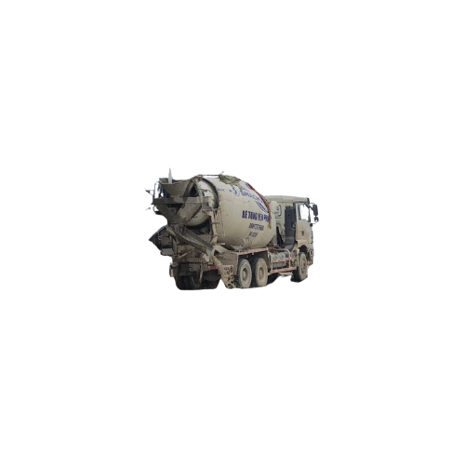
Đào tạo an toàn lao động về kỹ năng vận hành xe chở bê tông an toàn
A. Tại sao người vận hành xe chở bê tông cần phải được đào tạo an toàn lao động:
Đầu tiên, việc này giúp họ hiểu rõ về các nguy cơ và rủi ro tiềm ẩn trong quá trình vận hành xe, từ việc di chuyển trên đường đến việc xử lý bê tông.
Thứ hai, đào tạo giúp họ nắm vững các kỹ năng lái xe chuyên nghiệp, bao gồm cách kiểm soát xe trong các điều kiện đường khó khăn như trời mưa, tuyết và địa hình đồi núi.

Slide 26
Đào tạo an toàn lao động về kỹ năng vận hành xe chở bê tông an toàn
B. Huấn luyện an toàn lao động vận hành xe chở bê tông ở đâu?
An Toàn Nam Việt là trung tâm chuyên huấn luyện an toàn lao động uy tín và chất lượng ở Việt Nam hiện nay. Với các buổi huấn luyện an toàn lao động được diễn ra liên tục tại các xưởng sản xuất, nhà máy hoặc công trường xây dựng trên khắp cả nước (63 tỉnh thành tại Việt Nam).
Đảm bảo cho việc huấn luyện được hiệu quả, An Toàn Nam Việt chuẩn bị cẩn thận, tỉ mỉ từng tí một dù là nhỏ nhất. Từ việc chuẩn bị công cụ, dụng cụ, thiết bị giảng dạy đến giáo trình, tài liệu, âm thanh, ánh sáng.

Slide 27
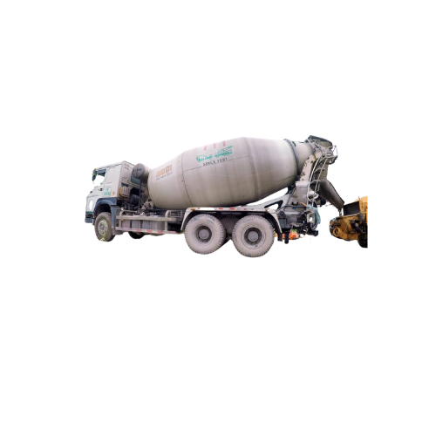
Ý nghĩa của an toàn lao động trong việc vận hành xe chở bê tông
A. Tầm quan trọng của việc duy trì an toàn lao động trong vận hành xe chở bê tông
Việc duy trì an toàn lao động trong vận hành xe chở bê tông là vô cùng quan trọng vì nhiều lý do. Trước hết, nó đảm bảo sự bảo vệ cho người lái và mọi người xung quanh trên đường.
Với việc xử lý và vận chuyển hàng tấn bê tông, tai nạn có thể gây ra hậu quả nặng nề, đe dọa tính mạng và sức khỏe của mọi người.

Slide 28
Ý nghĩa của an toàn lao động trong việc vận hành xe chở bê tông
B. Biện pháp an toàn quan trọng cần nắm được trước khi vận hành xe chở bê tông
Đầu tiên, họ cần kiểm tra kỹ lưỡng xe, bao gồm hệ thống phanh, hệ thống lái, hệ thống treo và đèn chiếu sáng, để đảm bảo mọi thứ hoạt động đúng cách.
Thứ hai, họ phải đảm bảo rằng bê tông được chất lên xe một cách an toàn và đúng cách, đảm bảo rằng tải trọng được phân bổ một cách cân đối trên toàn bộ xe.

Slide 29
Cảm ơn các bạn đã theo dõi
Mọi thắc mắc về bài giảng xin liên hệ với chúng tôi theo thông tin bên dưới:
CÔNG TY TNHH HUẤN LUYỆN AN TOÀN VÀ QUAN TRẮC MÔI TRƯỜNG NAM VIỆT (AN TOÀN NAM VIỆT)
Địa chỉ: Lầu 2, số 655 Đường Điện Biên Phủ, Phường 25, Quận Bình Thạnh, Thành phố Hồ Chí Minh, Việt Nam
Hotline 0908.111.791
Website https://antoannamviet.com/
Email: Lienhe@antoannamviet.com

